Slide 1
Aplicatie desktop: Student Management
Draghici Andreea-Maria
CR 3.1B

Slide 2
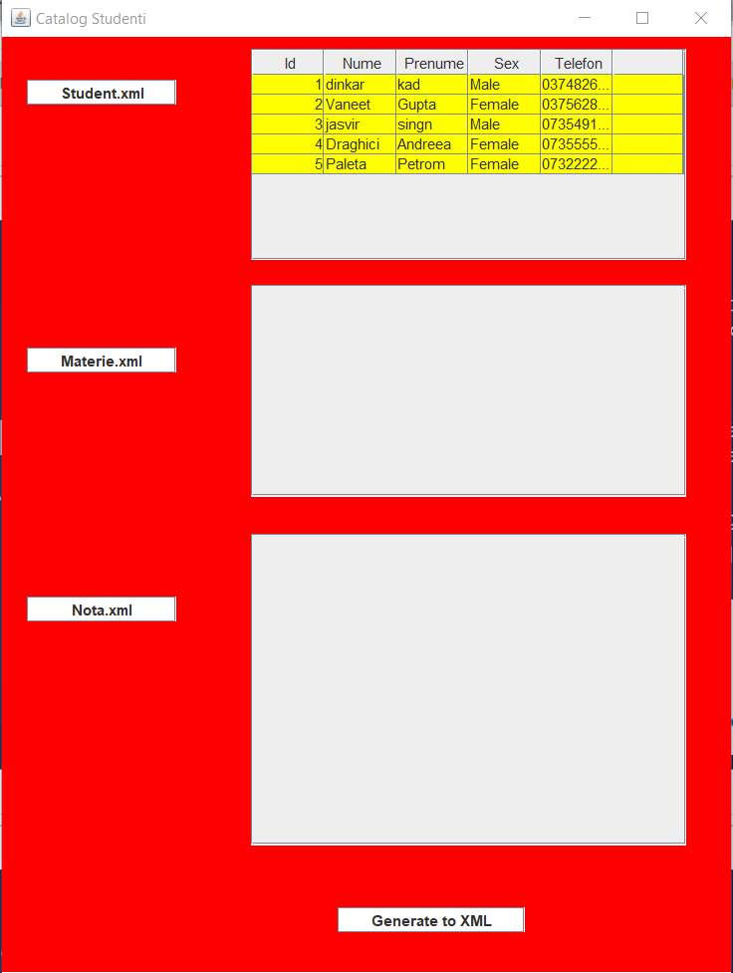
Detalii despre aplicatie
Aplicatia administreaza mai multe fisiere XML ce contin date despre studenti, note si materii.
Scopul aplicatiei este de a prelucra aceste date si de a genera un raport pentru o disciplina specificata intr-un fisier XML.
Aplicatia foloseste GUI care contine funtionalitati de acces pentru cele trei fisiere XML de input, popularea cu informatiile din cele 3 fisiere in tabele si afisarea acestora intr-un gridview in GUI, cat si un buton pentru generarea fisierului de output.

Slide 3


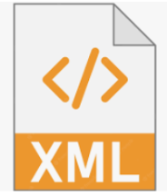
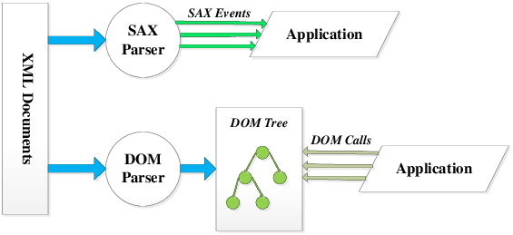
Tehnologii utilizate
Folosirea limbajului de programare Java, mediul de dezvoltare este IntelliJ IDEA.
Aplicatia respecta modelul de MVC astfel:
Partea de model este asigurata de baza de date in XML.
Partea de view este realizata cu Java Swing.
Partea de controller este data de logica aplicatiei.

Slide 4
Arhitectura software
Pachetul controller: MainForm
Pachetul model: Data models
Pachetul parser: Read and Write xml
Pachetul view: Xml input and report generated
Pachetul resources: Other util resources
Model
updateaza
manipuleaza
View
Controller
vizualizeaza
utilizeaza
User

Slide 5
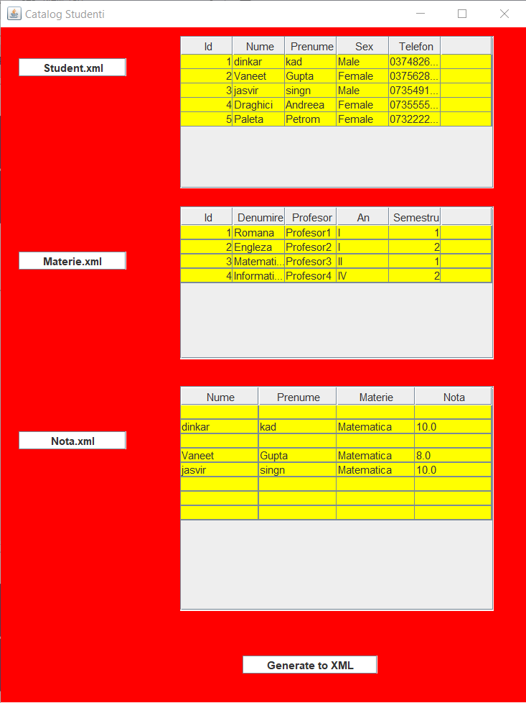
Exemplu de rulare
Pentru a rula aplicatia este nevoie sa rulam clasa Main ca si aplicatie java principala.
Catalog Studenti este frame-ul aplicatiei StudentManagement.
Aici putem accesa functionalitatile aplicatiei: Importul pentru cele 3 fisiere xml pentru input(Student,Materie,Nota), vizualizarea datelor parsate in format de tabel intr-un gridview, si butonul de generare a raportului pentru ouput, raportul fiind generat sub format xml pentru o disciplina specificata.

Slide 6
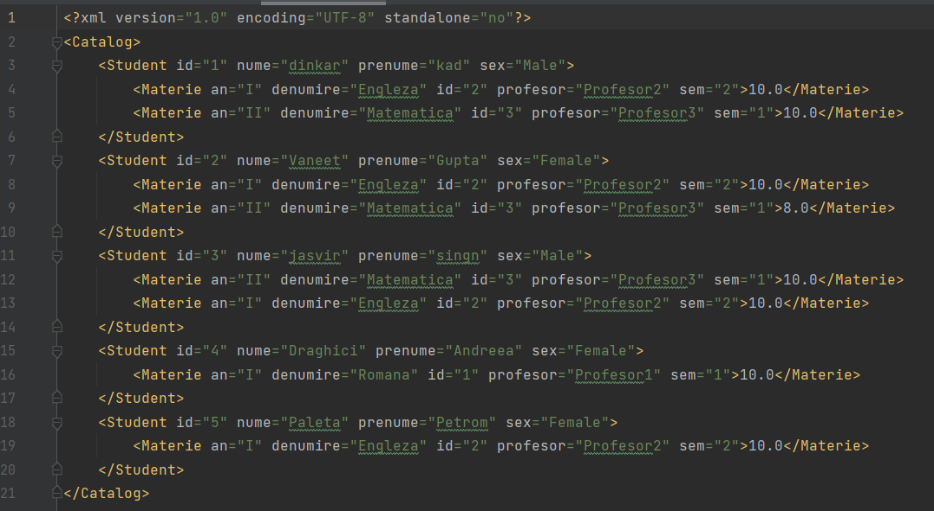
Output pentru aplicatie
In urma rularii aplicatiei, utilizatorul va primi ca output un raport sub format xml.
Structura acestuia este prezentata in imaginea alaturata.
De specificat faptul ca studentii sunt ordonati in functie de id.

Slide 7
1. https://docs.oracle.com/javase/tutorial/uiswing/ 2. https://www.geeksforgeeks.org/difference-between-sax-parser-and-dom-parser-in-java/ 3. https://www.javatpoint.com/xml-parsers 4. https://en.wikipedia.org/wiki/Swing_(Java) 5. https://www.geeksforgeeks.org/introduction-to-java-swing/ 6. https://www.javatpoint.com/mvc-architecture-in-java#:~:text=The%20Model%2DView%2DController%20(,presentation%20information%20and%20control%20information. 7. https://www.tutorialspoint.com/design_pattern/mvc_pattern.htm
Referinte

